Slide 1
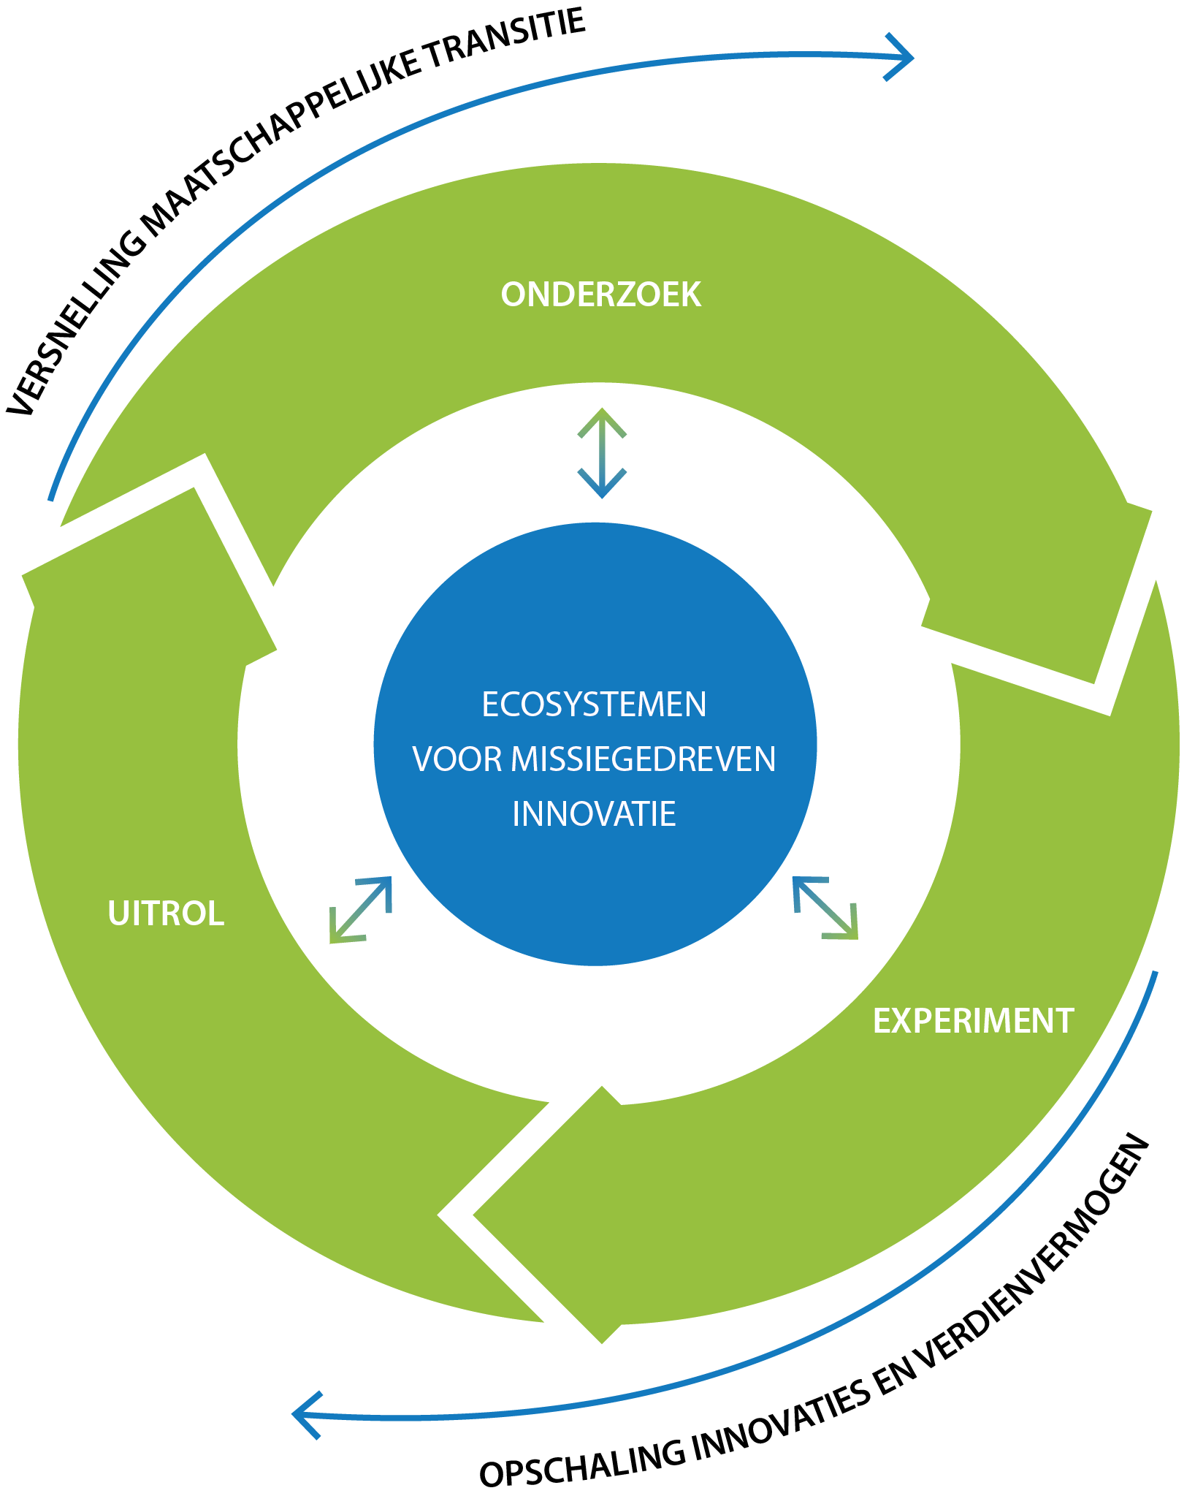
Topsector Logistiek 3.0
2024 – 2027
Verduurzamen:
Echte ondernemers hebben geen pauzeknop
Walther Ploos van Amstel

Slide 2
Topsector Logistiek werkt samen aan leefbaarheid: naar een duurzaam, veerkrachtig en bestendig logistiek systeem
Bijdragen aan maatschappelijke uitdagingen en strategische autonomie van Europa: Logistiek als sleutel tot oplossen van maatschappelijke uitdagingen en versterken van Europa’s strategische autonomie.
Logistiek als draaischijf van Europa: economische en strategische waarde.
Behouden rol van Nederland als logistieke hub voor economische en strategische voordelen.
Samen met bedrijven, overheden en kennisinstellingen werken aan energietransitie en circulaire economie, verduurzaming, schaarste in (milieu- en fysieke) ruimte en personeel en digitalisering.

Slide 3



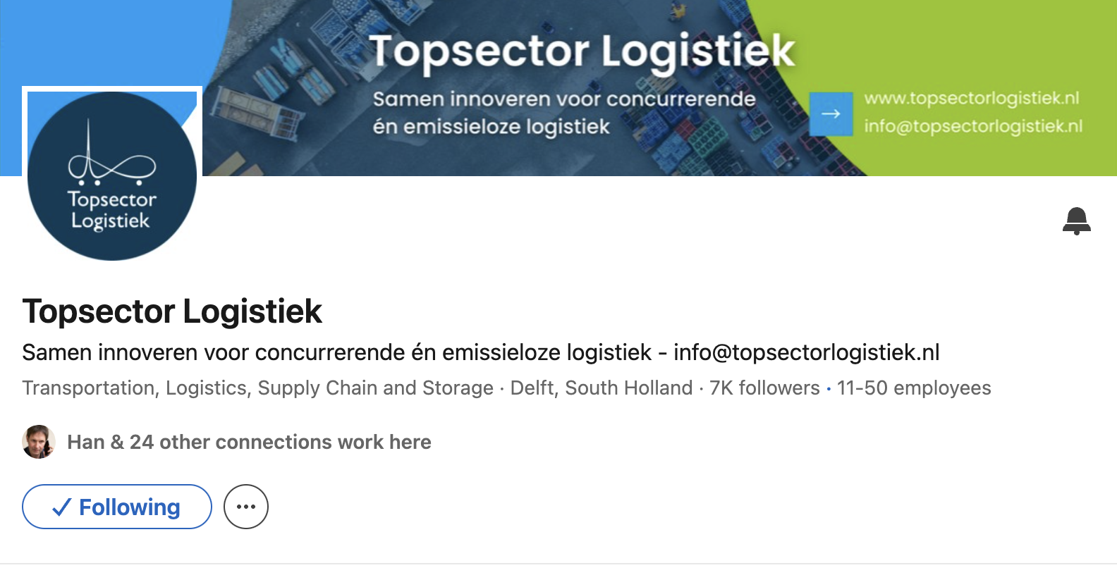
Hoofddoelen van Topsector Logistiek
Naar een veerkrachtig, duurzaam en bestendig logistiek systeem
Veerkrachtig
Duurzaam
Bestendig
Om onze klimaatdoelen te realiseren
Om goed om te kunnen gaan met verstoringen
Om zo veel mogelijk te doen met schaarse middelen (arbeid, infra, ruimte)
Notes:
Hoofddoelen 2024-2027:
Duurzaam: reductie van CO2, NOx en fijnstof:
Doel om uitstoot significant te verminderen en bij te dragen aan klimaatakkoorden.
Veerkrachtig: adaptief vermogen en herstelcapaciteit van supply chains:
Verhogen van het aanpassings- en herstelvermogen van logistieke ketens.
Bestendig: optimaal benutten van bestaande infrastructuur en ruimte:
Efficiënt gebruik van huidige infrastructuur en ruimte om groei te ondersteunen.
Naar een Duurzaam en Veerkrachtig Logistiek Systeem
Gezamenlijke inspanningen om een robuust en duurzaam logistiek netwerk te creëren.
Bijdragen aan maatschappelijke uitdagingen en strategische autonomie van Europa: Logistiek als sleutel tot het oplossen van maatschappelijke uitdagingen en het versterken van Europa’s strategische autonomie.
Logistiek als draaischijf van Europa: economische en strategische waarde: Behouden van de rol van Nederland als logistieke hub voor economische en strategische voordelen.

Slide 4


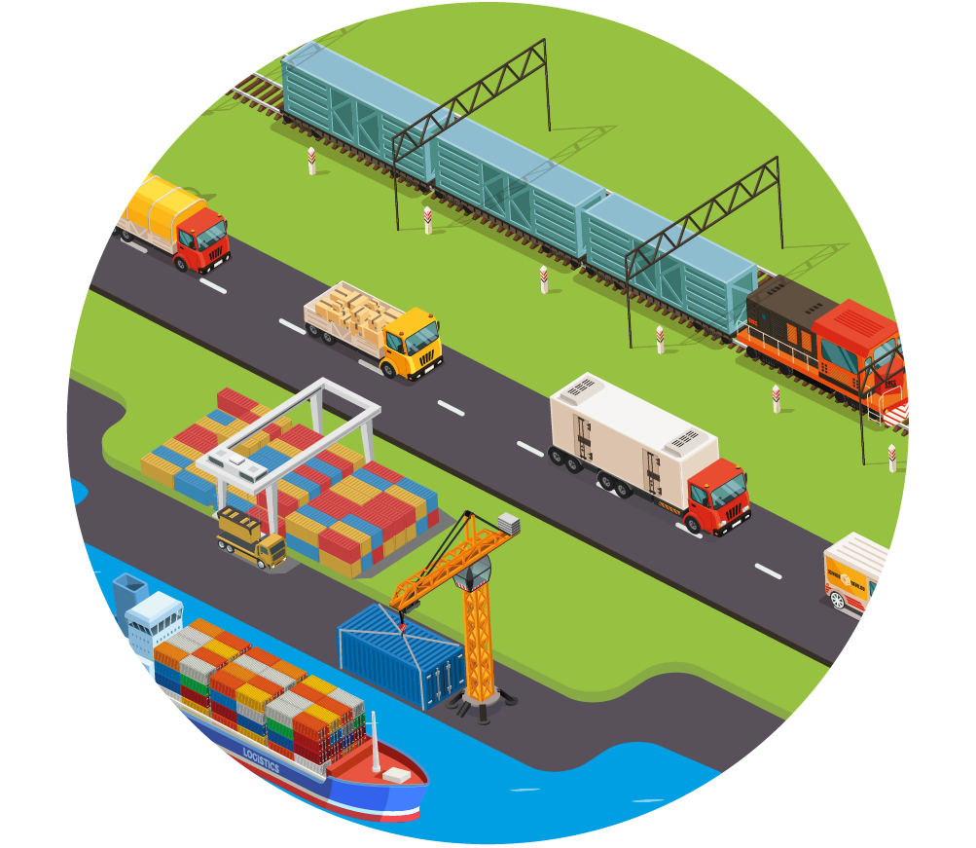
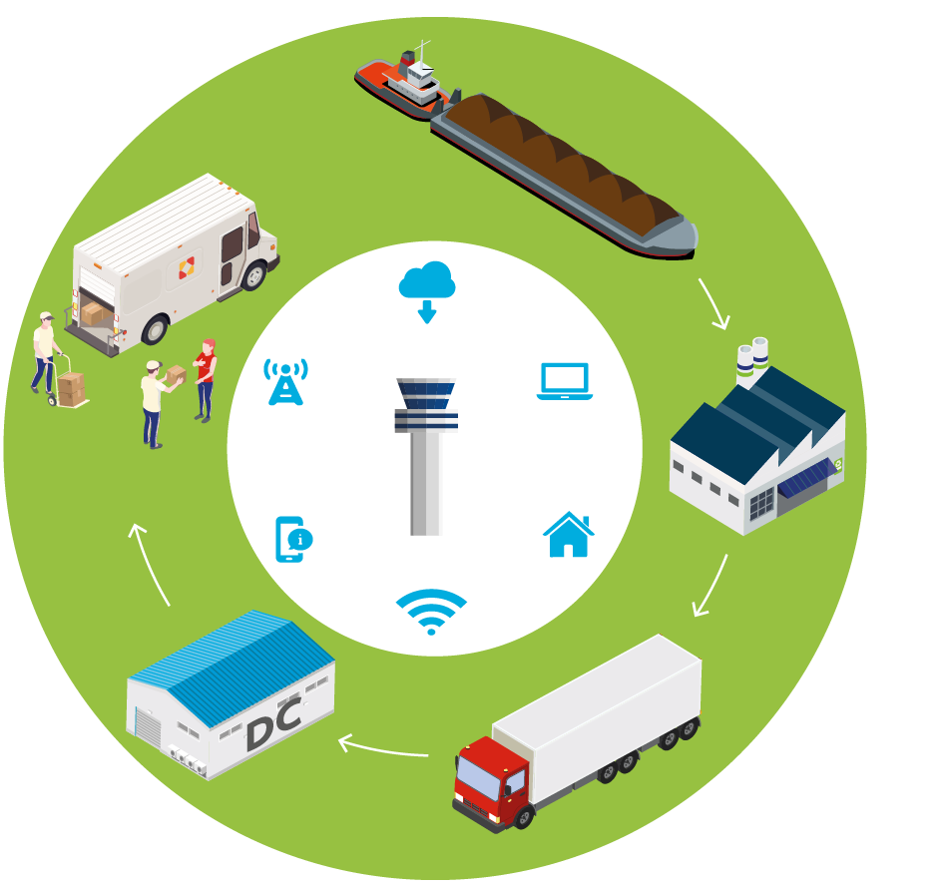




Toepassingsgebieden
Topsector Logistiek richt zich op de volgende toepassingsgebieden

Slide 5
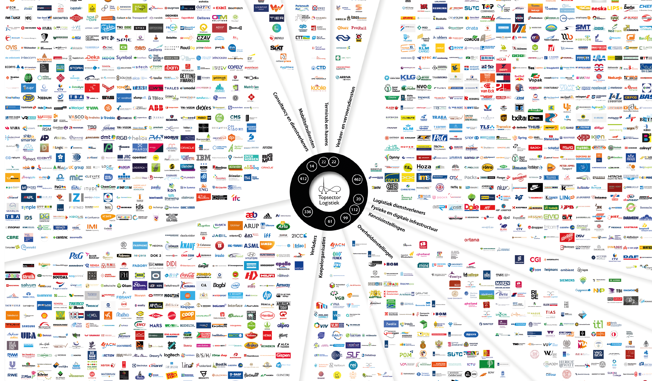
Partners & Deelnemers Topsector Logistiek
Partner

Slide 6

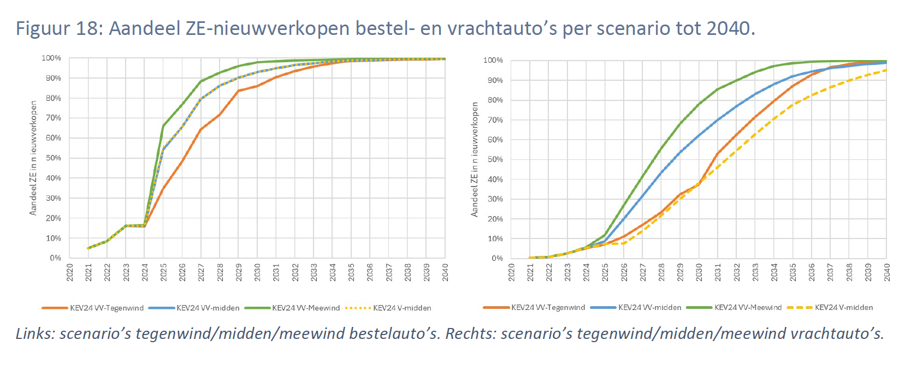
Zero-emissie: dat is een gepasseerd station, toch?

Slide 7
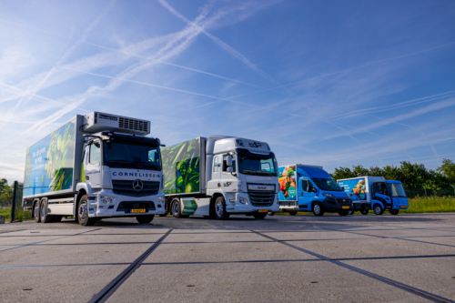
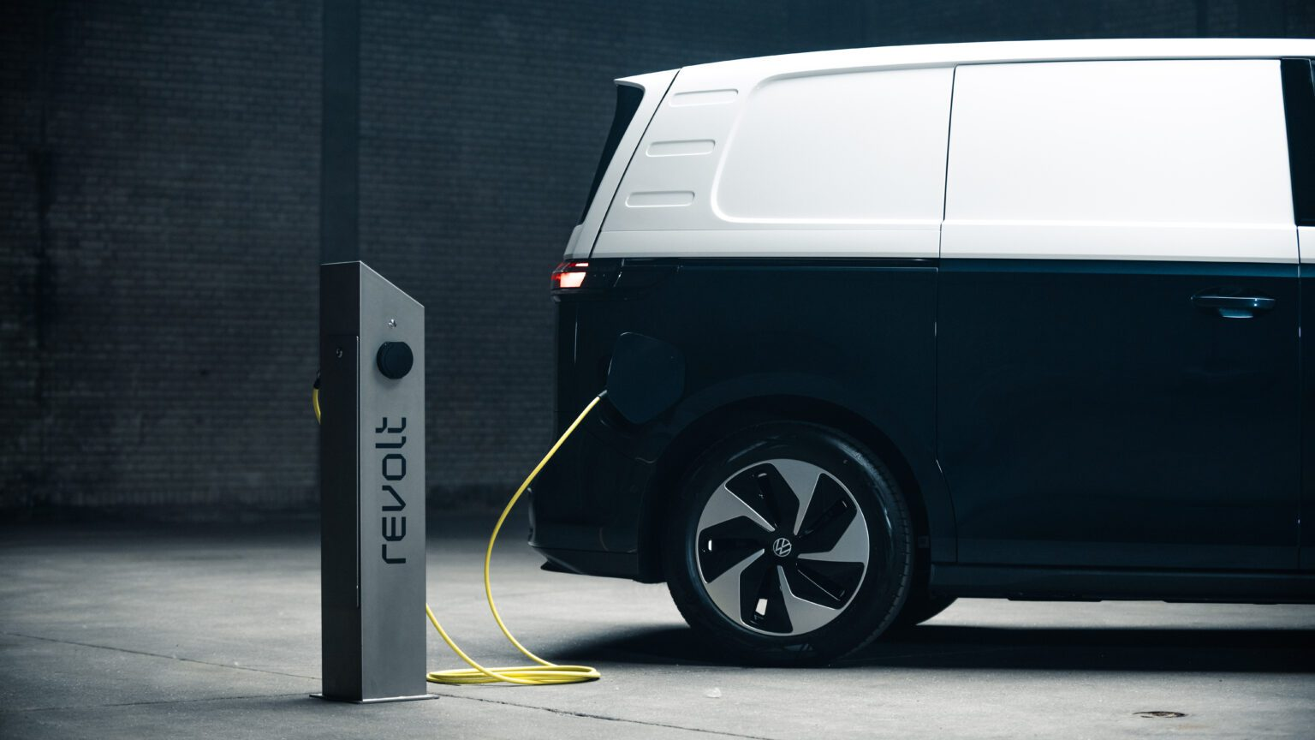
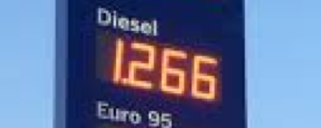
Zero-emissie: dat is een gepasseerd station, toch?
Slim voertuig
Slim rijden
Slim financieren
Slim plannen
Slim energie regelen
Slim logistiek concept

Slide 8
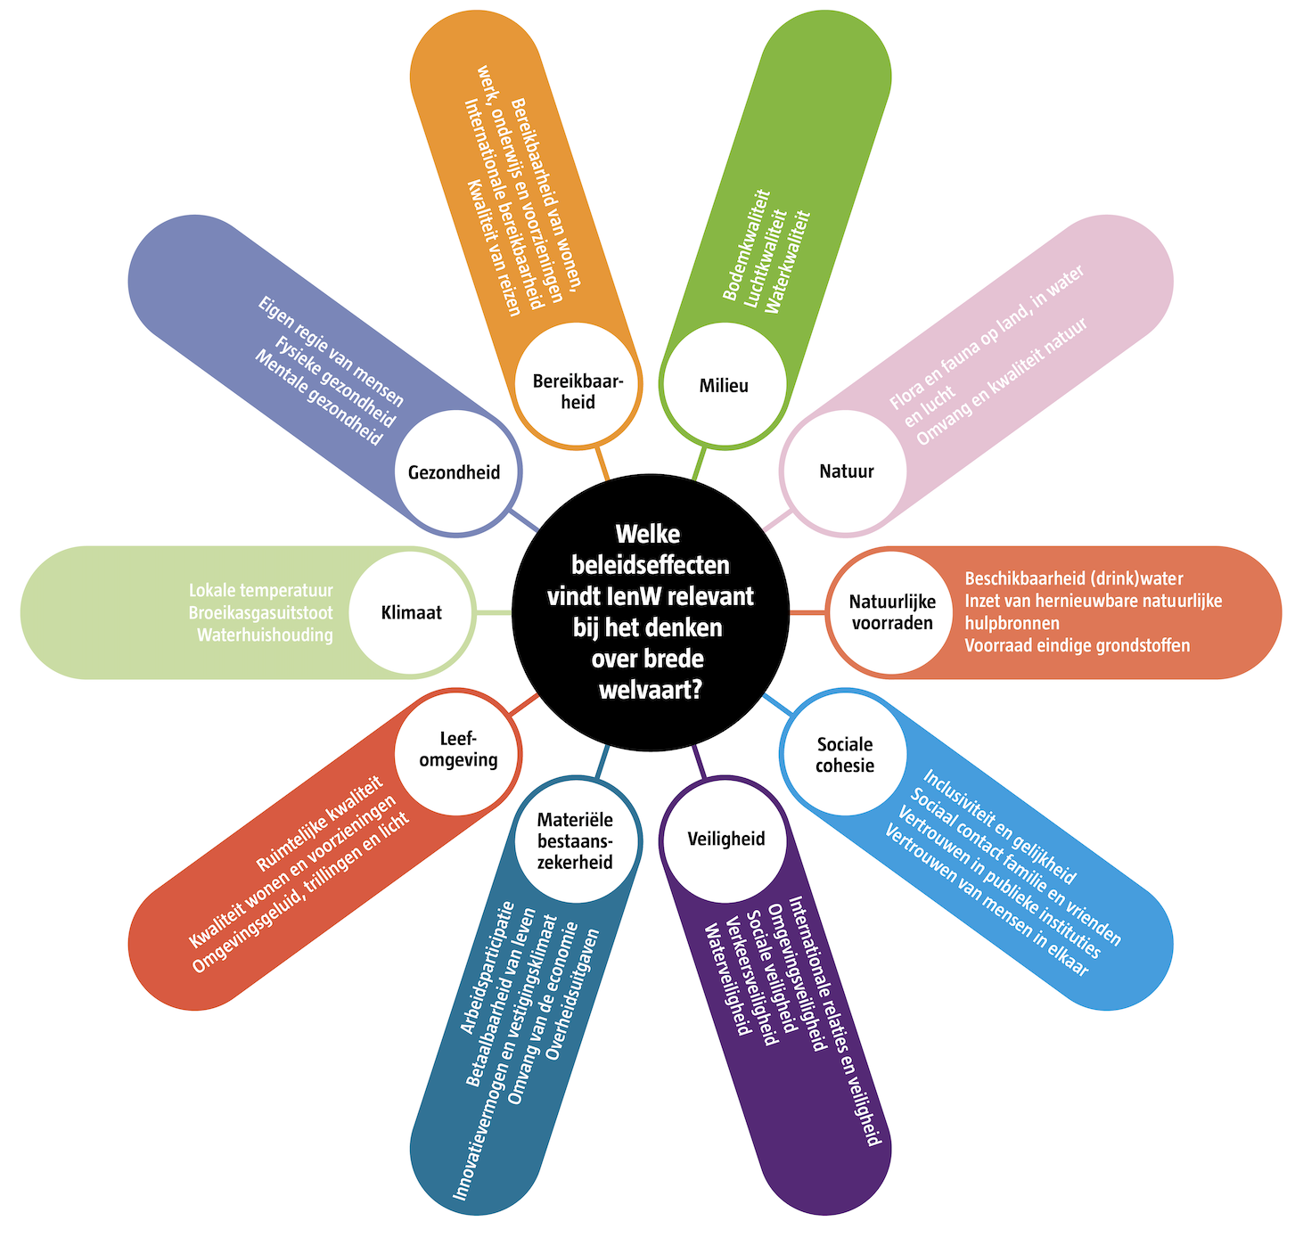
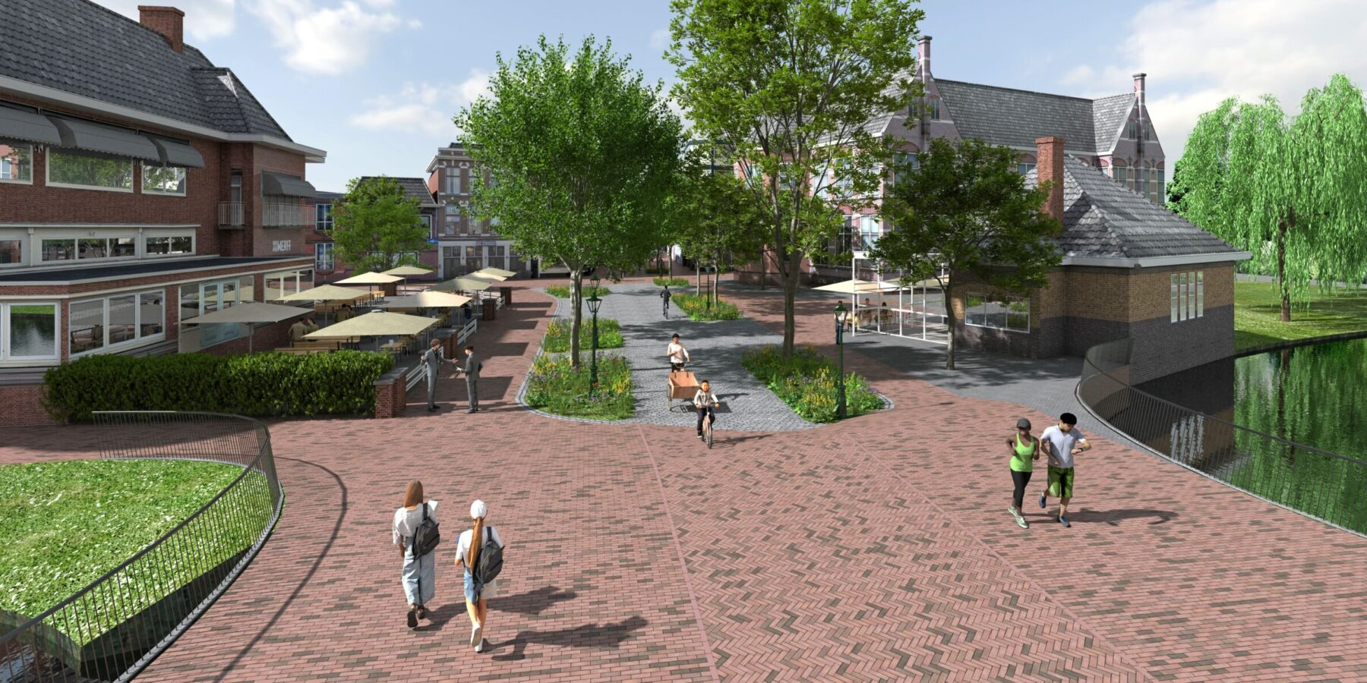
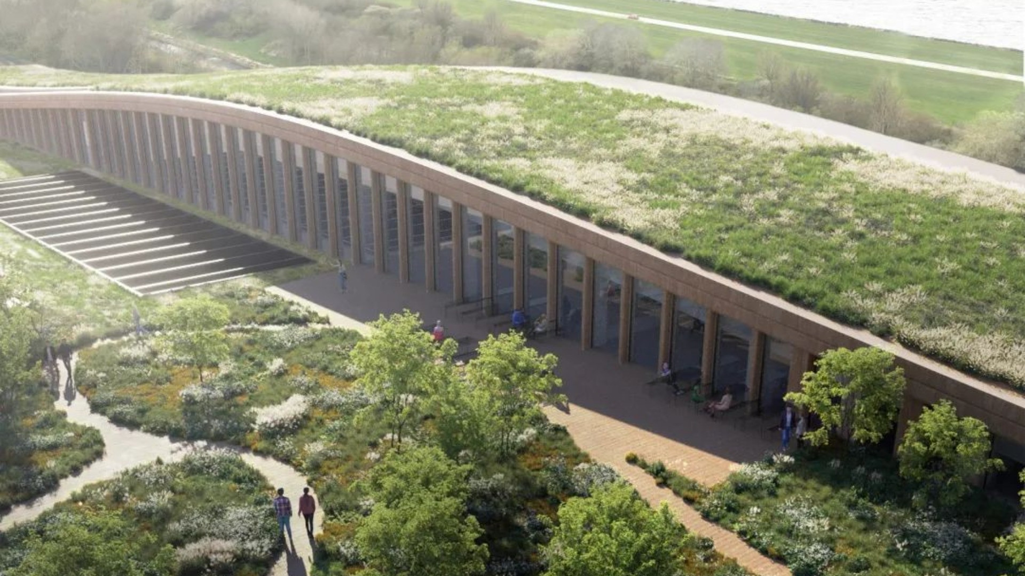
Van zero-emissie een positieve impact

Slide 9
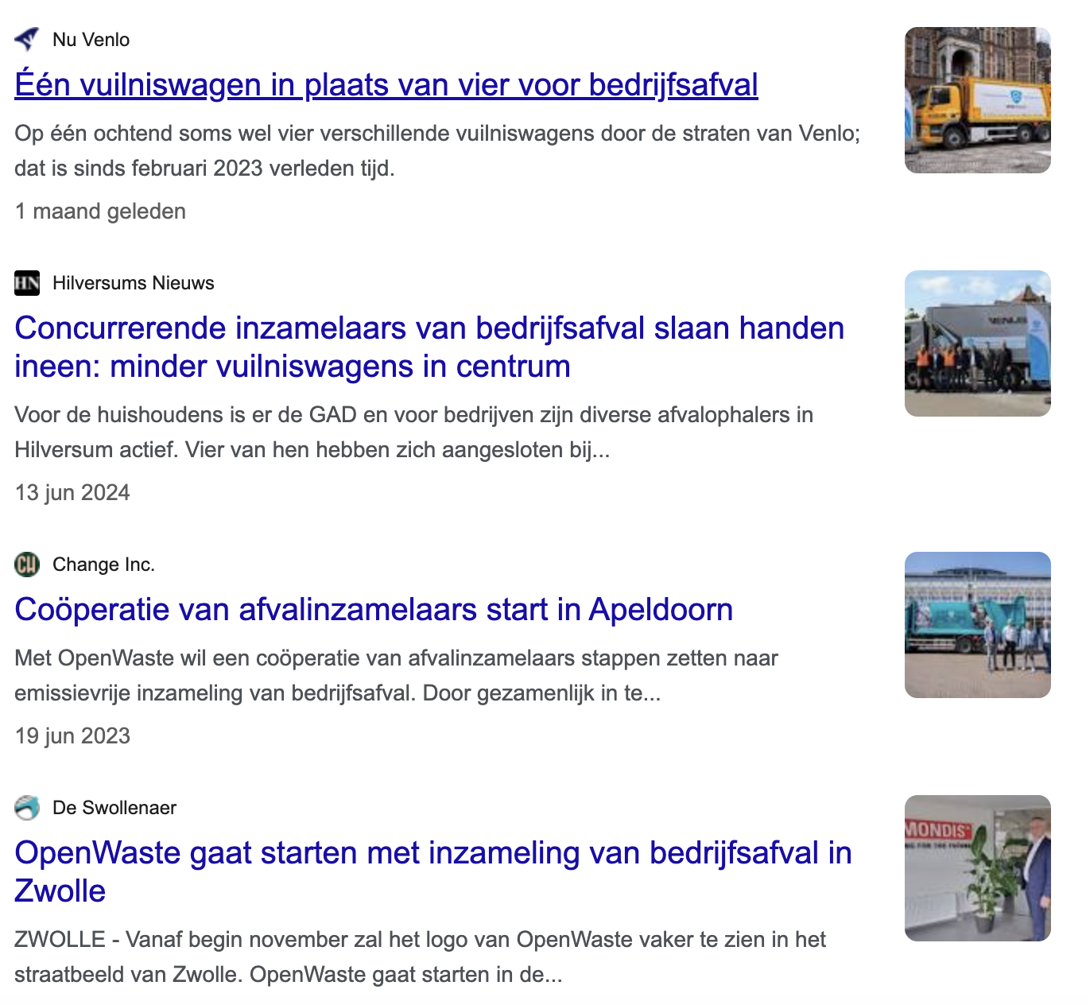
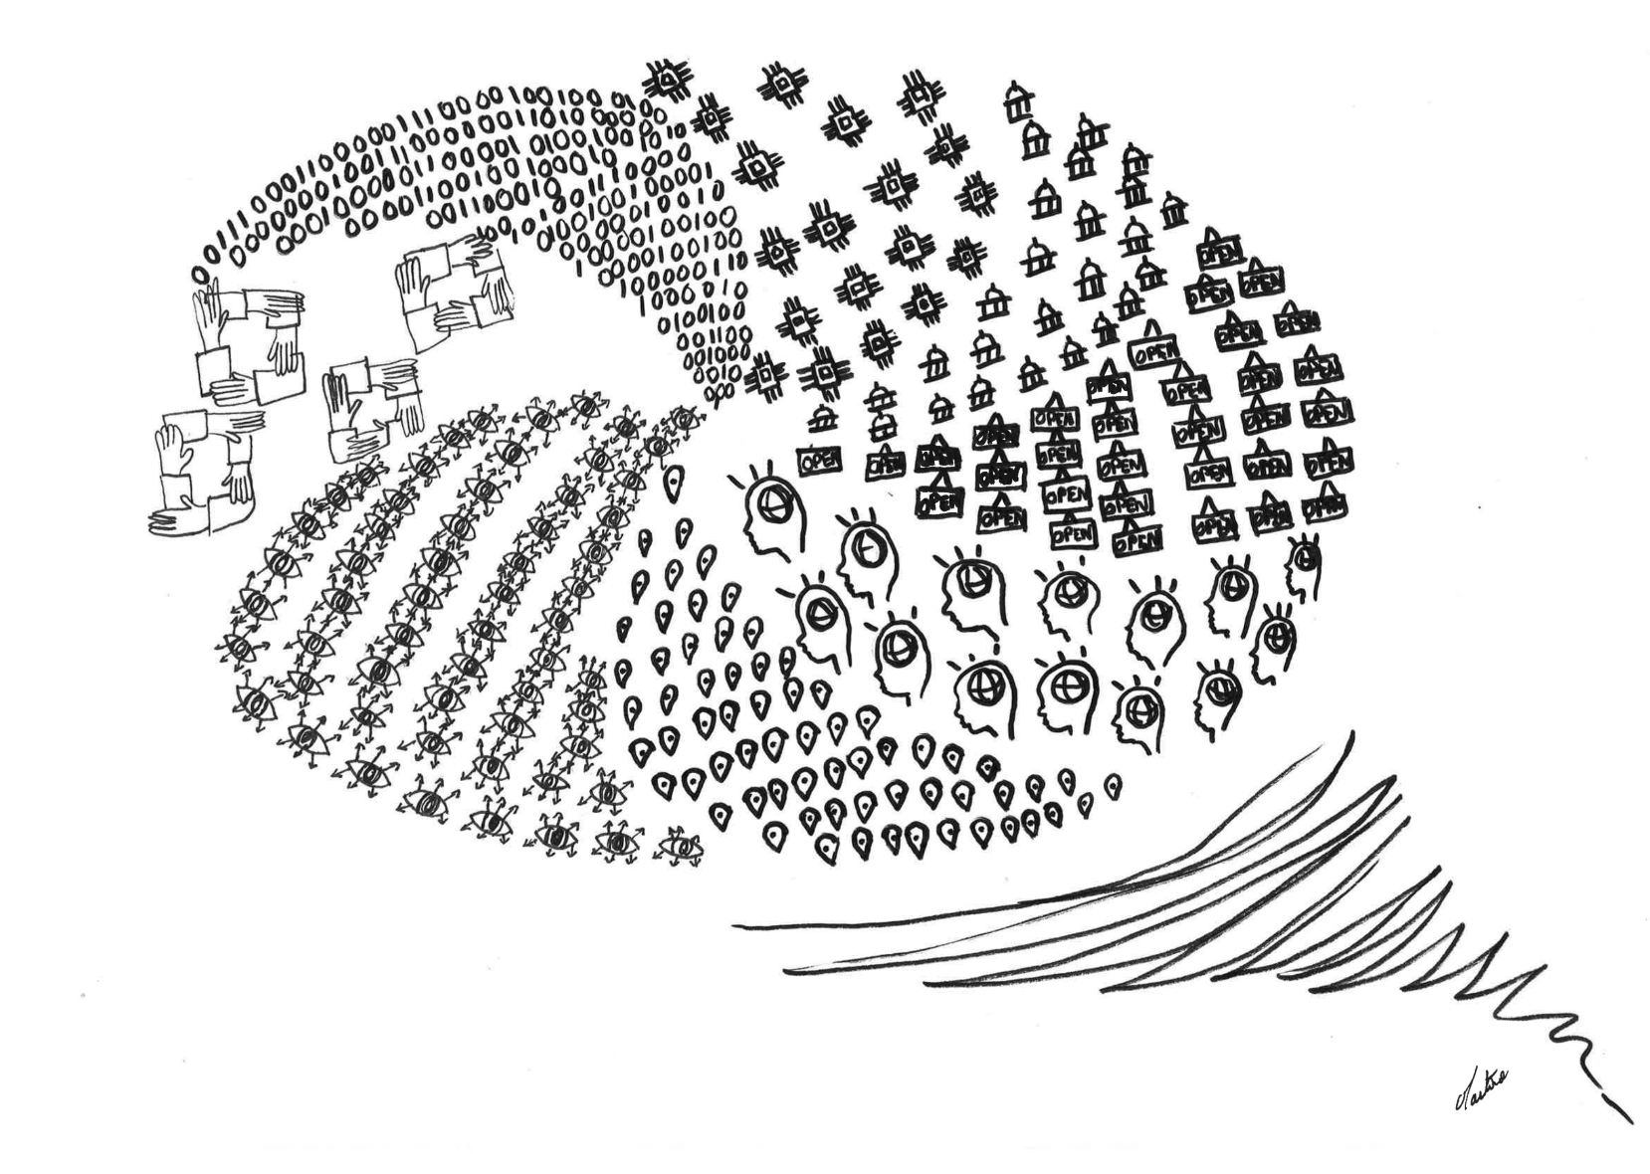
Dat lukt alleen als we dat samen doen

Slide 10

Afsluiting
Doe ook mee met de Topsector Logistiek

